Slide 1

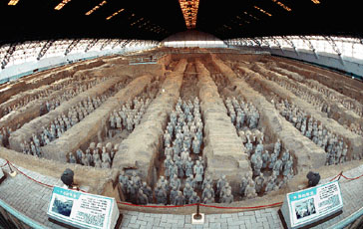
14.秦兵马俑

Slide 2
第一教时

Slide 3

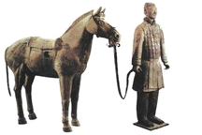

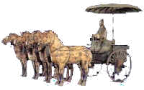
秦兵马俑
举世无双的秦兵马俑是我国享誉世界的珍贵历史文物。它出土于西安以东30千米的临潼。秦兵马俑被誉为：世界第八大奇迹。让我们一起去神奇的地下王国看一看吧！

Slide 4

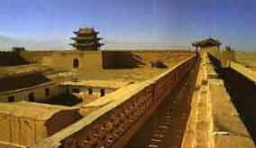

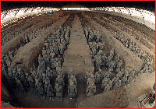
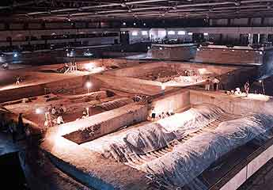
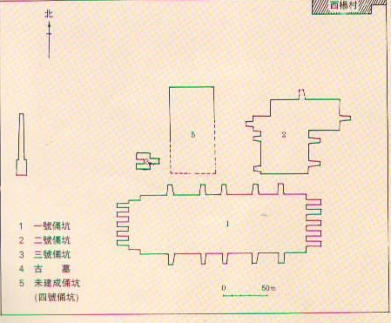
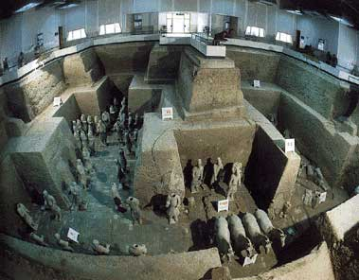
秦兵马俑
一号坑
二号坑
三号坑

Slide 5
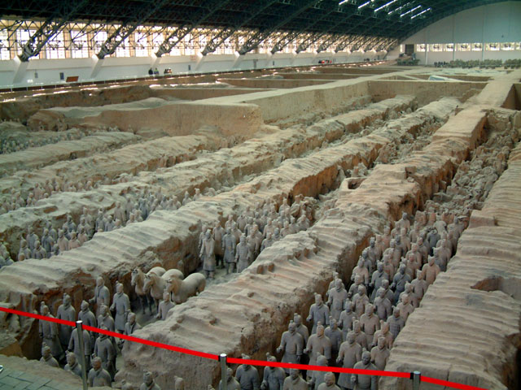


Slide 6
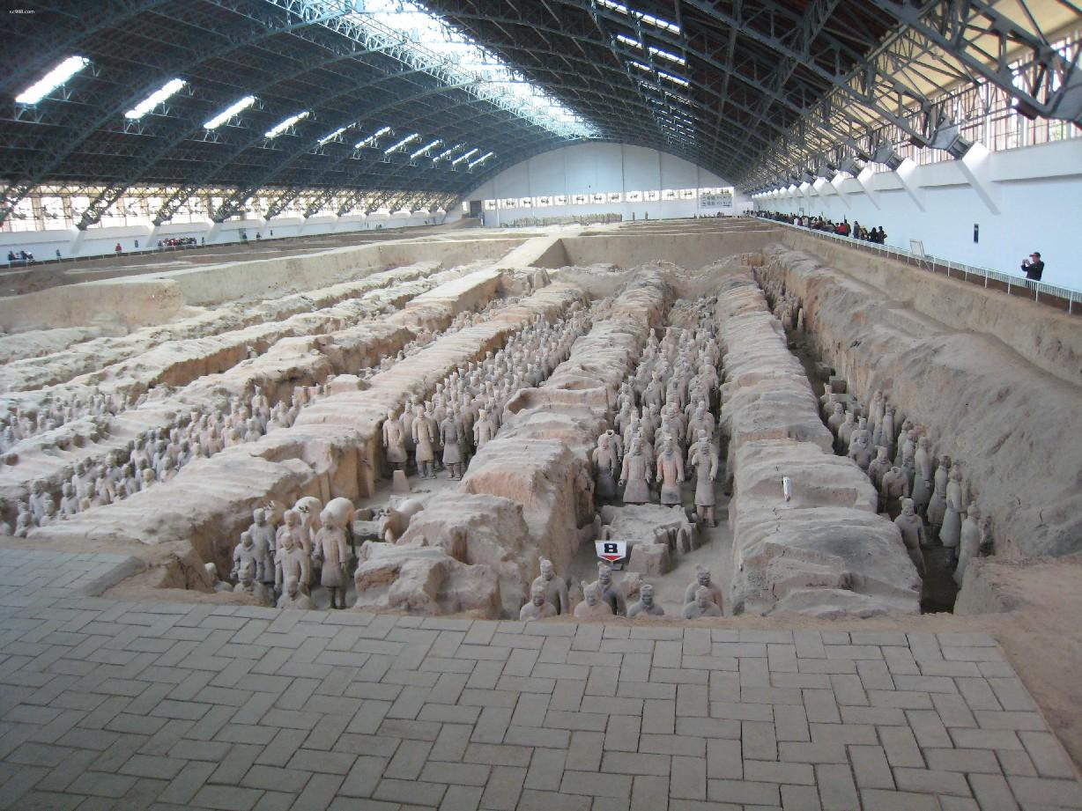
这些俑虽然身份服饰不同、动作神态各异，但有一点是共通的，即骁勇善战、忠贞卫国，具有中华民族的英雄气概。

Slide 7
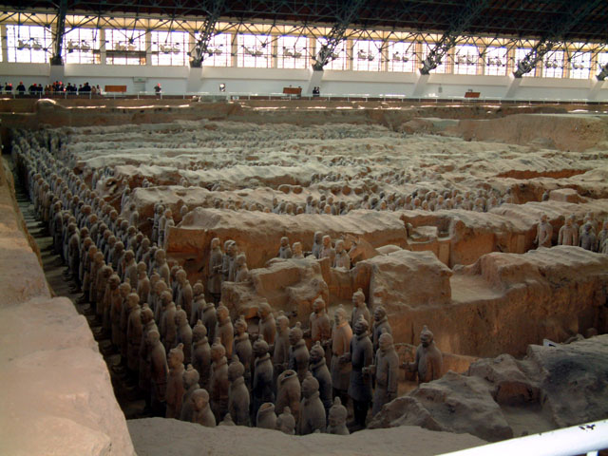

Slide 8
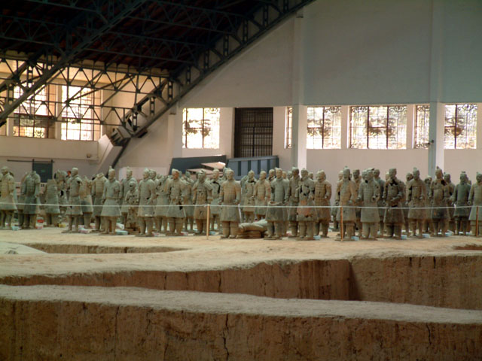

Slide 9
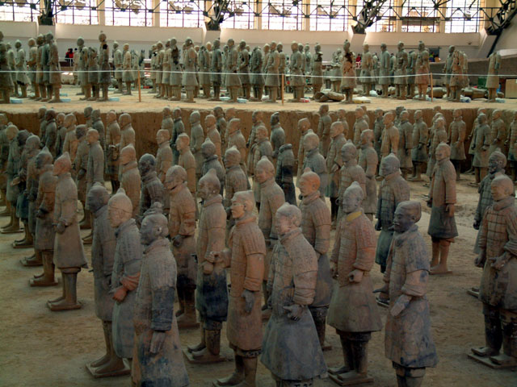
每一件兵马俑都是极为精美的艺术珍品。仔细观察，它们神态各异：有的微微颔首，若有所思，好像在考虑如何相互配合，战胜敌手；有的眼如铜铃，神态庄重，好像在暗下决心，誓为秦国统一天下作殊死拼搏；有的紧握双拳，勇武干练，好像随时准备出征；有的凝视远方，好像在思念家乡的亲人……走近它们的身旁，似乎还能听到轻细的呼吸声。

Slide 10
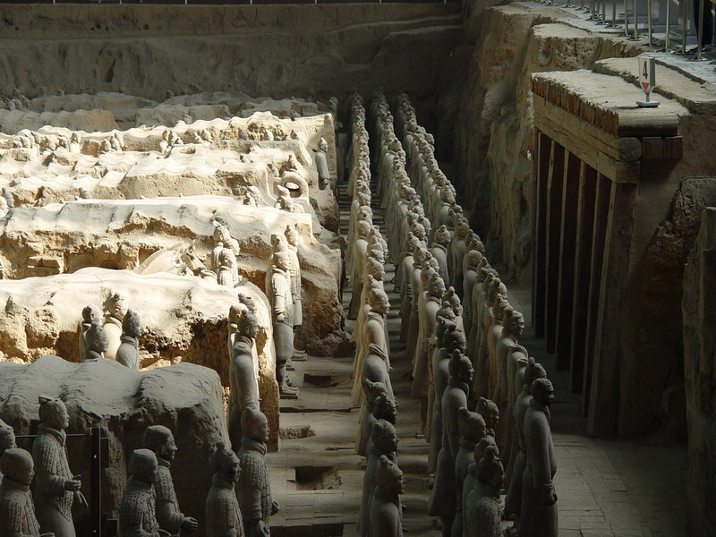
同学们看完之后,秦兵马俑给你们留下了怎样的印象呢?

Slide 11
秦兵马俑
我会读
mǐ
qiào
jùn
shèng
靡
翘
峻
乘
所向披靡
翘首
严峻
战车千乘
Notes:
用鼠标点击生字，依次出现该字的拼音和组词。

Slide 12
秦兵马俑
我会认
ɡǒnɡ
wǔ
lì
xuē
拱
伍
吏
靴
拱桥
队伍
官吏
靴子
Notes:
用鼠标点击生字，依次出现该字的拼音和组词。

Slide 13
秦兵马俑
我会认
ɡē
qínɡ
ɡuì
nǐ
戈
擎
跪
拟
戈壁
引擎
下跪
拟定
Notes:
用鼠标点击生字，依次出现该字的拼音和组词。

Slide 14
认识成语
举世无双 南征北战
所向披靡 昂首挺胸
若有所思 惟妙惟肖
跃跃欲试 绝无仅有

Slide 15
认识词语
享誉世界 恢宏气势 身披铠甲 形象
规模宏大 类型众多 身材魁梧 逼真
神态自若 久经沙场 目光炯炯 折服
张弓搭箭 神态各异 殊死拼搏 临潼
雄兵百万 古今中外 栩栩如生 鸟瞰
活灵活现 拱形大厅 微微颔首 军吏 缰绳 俑坑 发掘 马靴 驭手 健壮

Slide 16
秦兵马俑
词语理解
南征北战：形容转战南北，经历了许多战斗。
惟妙惟肖：描写或模仿得非常逼真。
久经沙场：形容参加过多次战斗。
绝无仅有：只有一个，再没有别的。形容非常少有。

Slide 17
默读课文，给课文分段，归纳各节的段意

Slide 18
秦兵马俑
朗读课文，说说每一自然段讲什么。
（1）写秦兵马俑和它出土的地方。
（2）写秦兵马俑规模宏大。
（3）写秦兵马俑的类型众多，个性鲜明。
（4）写将军姿态。
（5）写武士姿态。

Slide 19
秦兵马俑
朗读课文，说说每一自然段讲什么。
（6）写骑兵俑姿态。
（7）写车兵俑姿态。
（8）写弓弩手姿态。
（9）写马俑姿态。

Slide 20
秦兵马俑
朗读课文，说说每一自然段讲什么。
（10）写每一件兵马俑都是极为精美的艺术珍品。
（11）写秦兵马俑形象地展示了中华民族的强大力量和英雄气概，在古今中外雕塑史上是绝无仅有的。

Slide 21

自学4~~9自然段，完成：
1、课文分别介绍了哪些类型的兵马俑？
2、互相交流，你喜欢哪一类兵马俑？它有什么特点？划出有关语句。

Slide 22
成语
举世无双 南征北战
所向披靡 昂首挺胸
若有所思 惟妙惟肖
跃跃欲试 绝无仅有
能大概地说说它们的意思吗？

Slide 23

谢谢!

